Slide 1
La contribution de l'institut de recherche à l'industrie de la gestion des déchets
D.Dookee
Directeur Adjoint
Département de la gestion des déchets et de la récupération des ressources
Ministère de l’Environnement, de la Gestion des déchets solides et du Changement climatique
République de Maurice

Slide 2
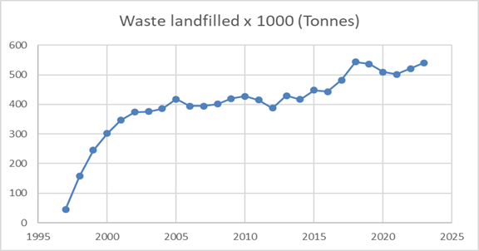
ÉTAT ACTUEL DE LA GESTION DES DÉCHETS

Slide 3
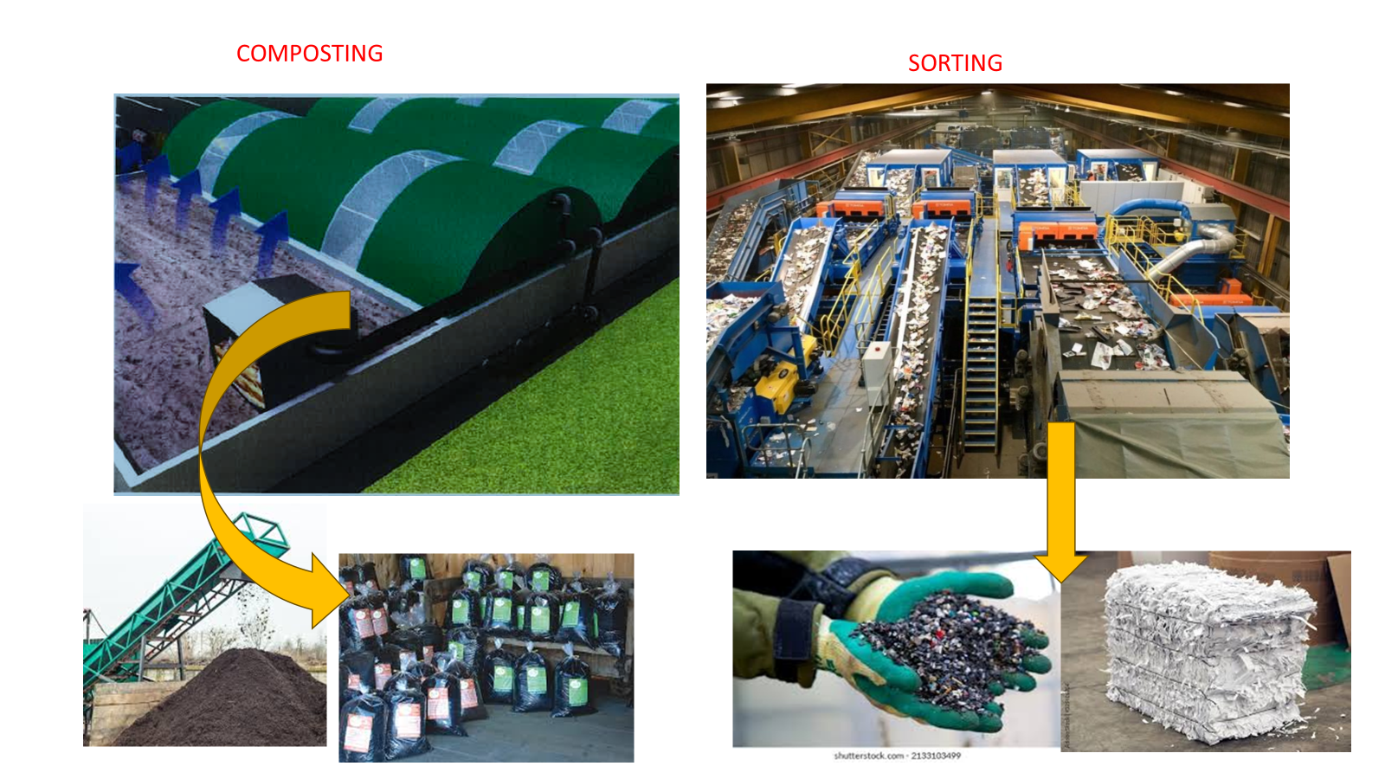
VALORISATION DE LA MATIÈRE

Slide 4
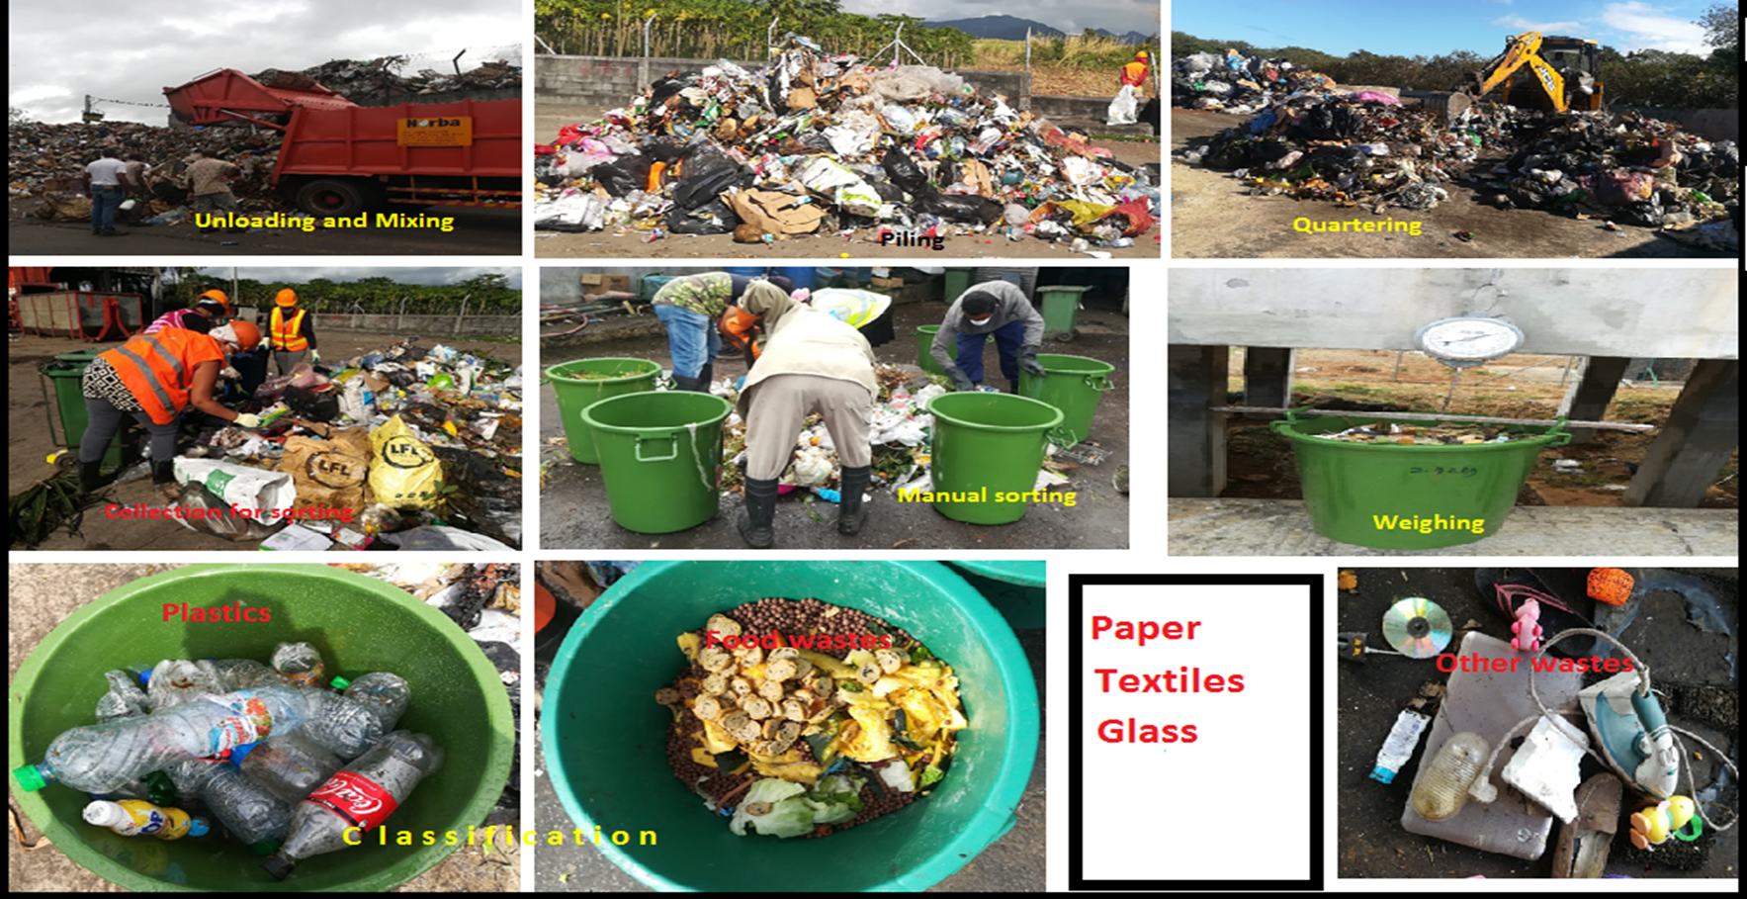
CARACTÉRISATION DES DÉCHETS
(UNIVERSITE DE ILE MAURICE)

Slide 5
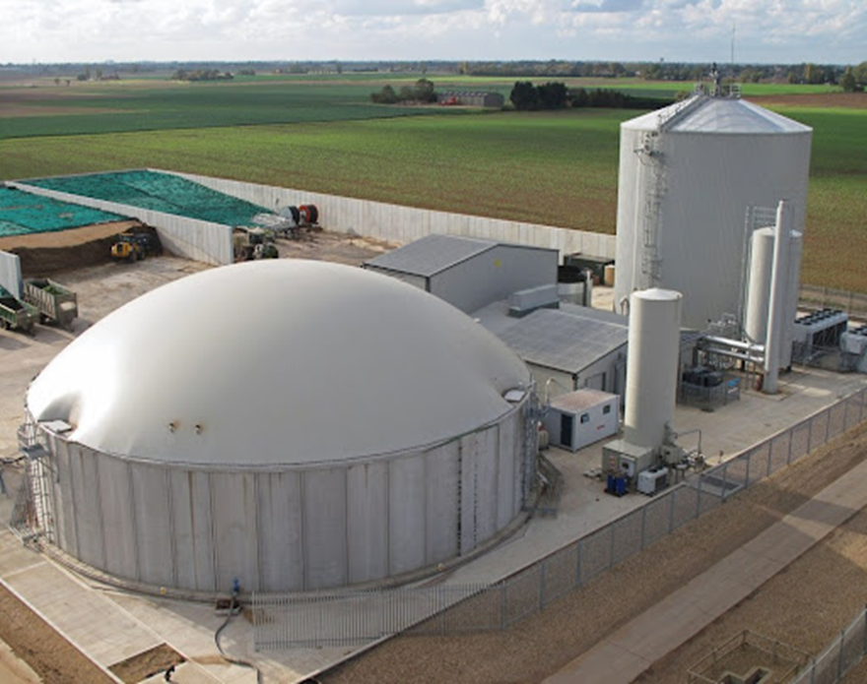
ÉTUDE DE FAISABILITÉ ET PREPARATION DES DOCUMENTS D’APPEL D’OFFRES
Cap
acity
40,000 tons of selected organic waste
Met
hane Generation
5
M m3
Power Generation
~
17 GWh
Digestate
/
compost
~
8000 tons
Avoided CO2
~
1
5
,000 tons
Econo
mic Viability
Favourable

Slide 6
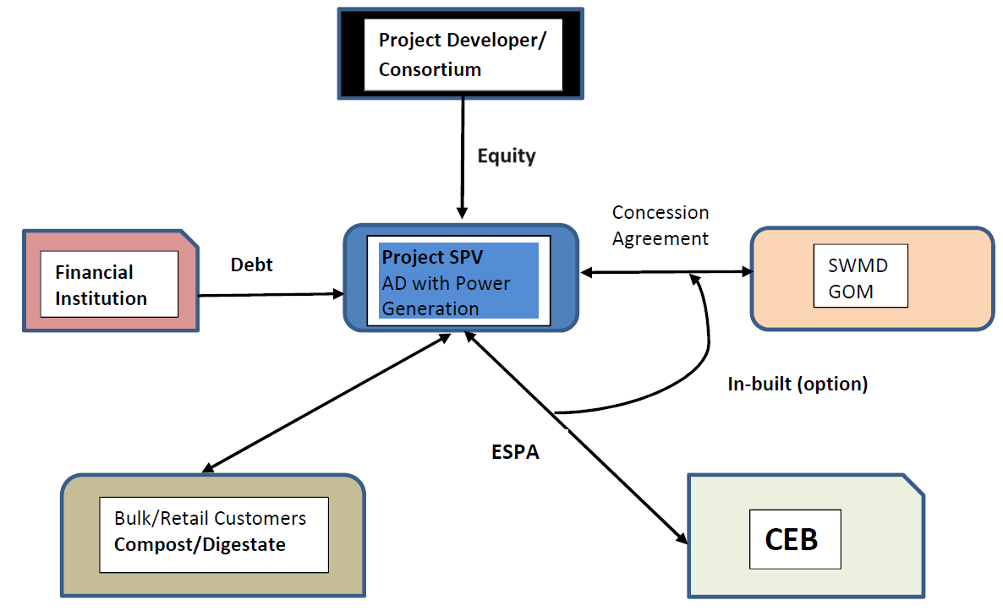
PROJECT STRUCTURE

